Slide 1
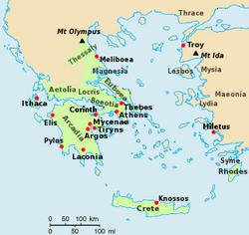
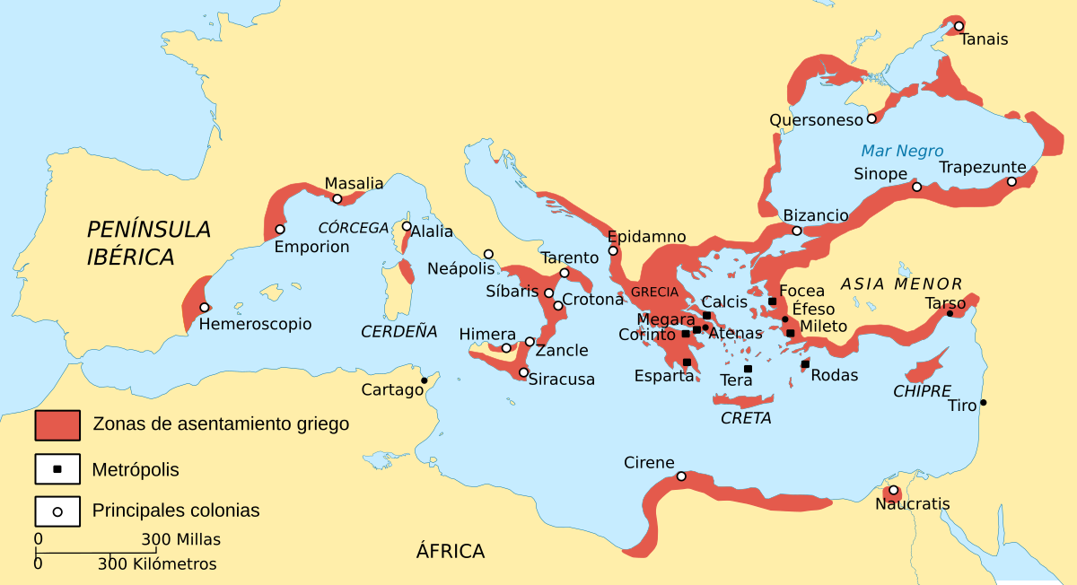
HISTORIA GRÈCIA
On es trobava la Grècia Antiga?
Concepte previ important:
Grècia no era un país, era un conjunt de Ciutat-Estat.
Examen Tema 3 (libro 1.2)
*Lunes 9 diciembre*
TRADUCCIONES MÁS IMPORTANTES:
·Atenes
·Esparta
·Cnossos

Slide 2
Què coneixem com a Grècia?
·Models culturals, socials, religiosos… que són compartits per tota una serie de Ciutat-Estat, formen la civilització.
TRADUCCIÓ:
Grècia ens ha compartit models socials (democracia), religiosos (déus), culturals (pintures). Això es lo que coneixem com a Grècia, i totes aquestes idees las comparteixen una serie de Ciutat-Estat que formaven la Grècia antiga.
VOCABULARI:
·Civilització: conjunt de costums, idees, creences, cultura i coneixements científics i tècnics que caracteritzen a un grup humà en un momento de la seua evolució.
·Antropoforms: forma de persona (els Deus tenien forma de persona).
·Polis: ciutats.

Slide 3
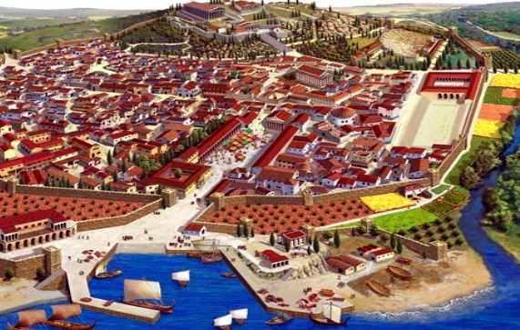
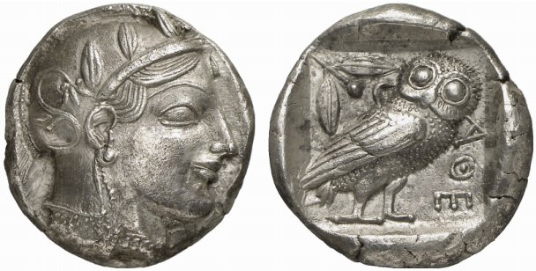
Diferències de les diverses ciutats gregues.
·Lleis
·Exèrcit
·Moneda
·Forma de govern
Característiques de les polis gregues.
·Tenen una reduïda extensió territorial (xicotet territori).
·La majorita tenien com a molt 10.000 habitants (excepcions: Atenes, Esparta).
·Cada polis tenia la seua propia moneda.
·Independència política (cada polis tenia el seu propi govern).
·Cada polis té una estructura social diferente.
RECUERDA:
Polis = ciutat Grega
Moneda d’Atenes
Reduïda extensió territorial

Slide 4
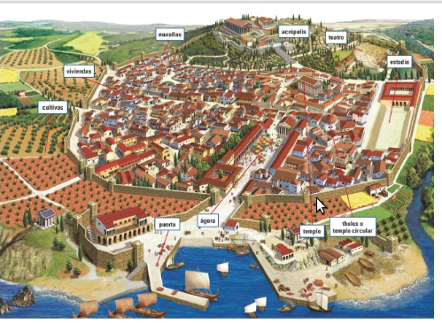
La polis
Què és Acròpolis?
Què és Àgora?
·L’acròpolis era el lloc religiós de la ciutat (estaven els temples).
·Si es pot, está a la part alta d’una polis.
·Té una muralla, que s’usa quan n’hi ha un atac, la gent es refugia a l’acròpolis.
·L’àgora és la plaça d’una polis.
·A l’ahora hi es troba:
-El mercat.
-Estoa

Slide 5
Atenes
Atenes era una ciutat periférica de Grècia.
Tenim molts documents escrits o arqueológics que parlen d’Atenes.
Naiximent de la cultura clàssica.
Pericles.
Concepte democràcia.
Esparta
Esparta es troba a la Península de Peloponès.
Falten textos, objectes per a conèixer realmente a Esparta (és quasi un mit).
Els que no eren d’Esparta, escrivien sobre Esparta un poc amb el que savien i utilitzaven la imaginació, aleshores tenim com veien els altres a Esparta però no realment tenim testimonis d’aquest lloc.
Esparta al principi era una monarquia amb dos reis.
Esparta era un exemple d’oligarquia (govern per una èlit).
La seua educació es trobava enfocada a la guerra.
Es pensa que els Espartans no utilitzaven muralles.
Les seues ciutats no tenien luxe.
Ilotas → Esclaus / Periecos → Treballadors (per la èlite).

Slide 6
Els grecs colonitzen a la Mediterrànea
Colonitzacions gregues (segle 6-7 a.C).
·Augment de població.
·No hi ha prou menjar per a tots.
·Males collites.
Vocabulari:
·Colònia: Noves ciutats fundades pels grecs en altres llocs, on cultivar noves terres i comerciar amb els indígens.
·Metrópolis: Ciutat que funda la colonia.
·Fam
·Crisi de subsistencia. · ·Deutes
·Esclaus
Ciutat
(La colonia depen de la Metrópolis)
METROPOLIS COLÒNIA
(Exemple)
FORCEA EMPÙRIES
Transportar

Slide 7
Grècia, evolució histórica de l’antigüetat
·Els grups neolítics de “Grécia” (Sesklo) van constituir-se en regnes independents a l’edat del bronce (civilització Micènica).
·Al segle V a.C es va produïr la rebel·lió jonia: diverses ciutats de Grècia es subleven contra la dominació persa i demanen ajuda a Atenes i a altres.
·Així s’inicien les guerres mediques amb els perses (van guanyar els grecs).
·Tras les guerres mèdiques, Atenes es converteix en la principal potencia (Pericles).
·La hegemonía (poder, superioridad) dels Atenencs va ser discutida per Esparta.

Slide 8
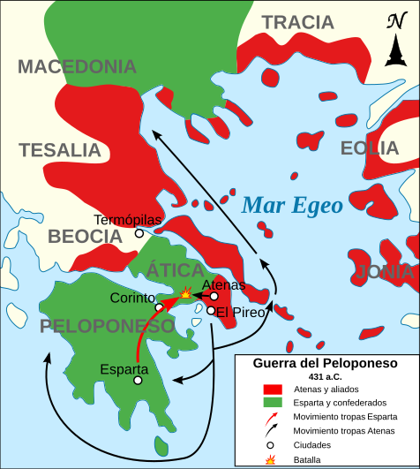
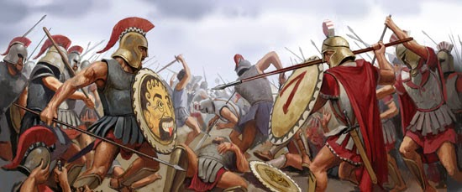
Guerra del Peloponés
-Enfrontament entre Esparta i els seus aliats contra Atenes i els seus aliats.-
(Es van pelear perque als Espartans i aliats no els agradava que Atenes tinguera més poder i siga més important).
GRUP 1
(Esparta i els
seus aliats).
GRUP 2
(Atenes i els
seus aliats).
VS

Slide 9
Fins ara, hem donat…
GUERRES MÈDIQUES
VICTÒRIA GREGA
SEGLE 5
Rebel·lió jonia contra Persia
·Maratón
Atenes més poder
·Termòpiles
·Salamina
·Platea
GUERRA PELOPONÉS
BATALLA LEUCTRA
MACEDÒNIA…
Liga Delos VS Liga Peloponés
Liga Peloponés
VICTÒRIA ESPARTA
VS
Liga Beocia
·Liga Delos = Atenes i aliats.
VICTÒRIA TEBES
·Liga Peloponés = Esparta i aliats.
·Liga Beocia = Tebes.

Slide 10
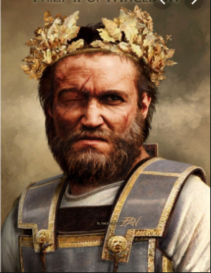
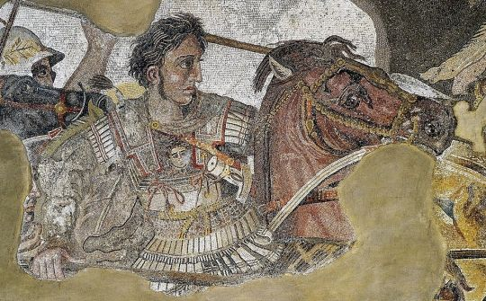
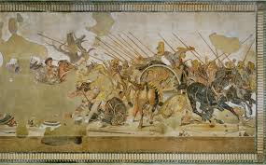
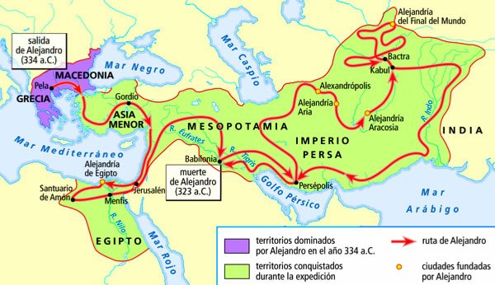
MACEDÒNIA
·Macedònia aprofità la feblesa de les polis gregues per a conquerirles i unirles en un gran imperi.
·Aquesta conquesta la va començar el rei Filip II.
·A la mort de Filip II, el seu fill Alexandre El Gran va continuar la conquesta.
·Entre l’any 324 i 334 va conquerir un gran imperi.
·Va fundar moltes ciutats (mesclant l’estil de la ciudad + l’estil grec.
·Aquesta gran expansió de la cultura i civilització grega, es coneix com HEL·LENISME.
FASES DE LA CONQUISTA
·1ª → Zona de Àsia menor (Batalla de Crànic) [Darios 3 huye].
·2ª → Arribada a Egipte (Funda Alexandria).
·3ª → Conquerix tot l’imperi Persa i arriba fins a la India (Batalla Gaugamela).
A la mort d’Alexandre, l’imperi es va dividir en quatre regnes (uno per cada general del seu exèrcit).
·PTOLOMEO: Egipte
·ANTÍGONO: Àsia menor
·CASANDRO: Macedònia i un poc de Grècia
·SELEUCO: Antiga Pèrsia.

Slide 11
DEMOCRÀCIA
ATENES
-Forma d’organització
-Té diverses instituciones on la gent participa (els ciutadans) la política (Ekklessia, Bulé).
CIUTADANS
·Únicament es consideren ciutadans a les persones que:
-Són homes.
-Els seus pares han naixcut en Atenes.
-Són majors de 18 anys.
ESCLAUS
·Pots ser un esclau si:
-Has perdut una guerra.
-Els teus pares són esclaus.
-Si no has pogut pagar les teues deutes

